Slide 1
MHW2
Luigi Milazzo
O46002005
12-04-2021

Slide 2

Aggiunte primo homework
.favourite{
display:flex;
margin-top: 50px;
flex-direction:column;
justify-content:center;
align-items:center;
text-align:center;
}
.preferiti {
text-decoration: none;
font-family:Courgette,sans-serif;
background-color:black;
font-size:2em;
border: 3px solid black;
border-radius: 200px;
color:white;
padding:10px;
}
.preferiti:hover{
color: black;
background-color:white;
}
<div class="favourite">
<a class="preferiti" href="file:///C:/Users/LENOVO/Desktop/Presentazioni%20universit%C3%A0%20e%20progetti%20visual%20studio/Web%20Programming/HMW2/mhw2.html">Clicca qui per scegliere i preferiti</a>
</div>

Slide 3
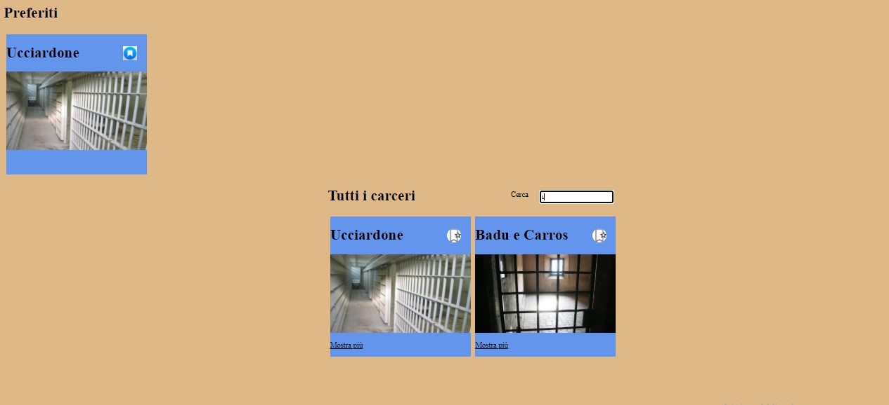
SECONDA PAGINA WEB

Slide 4
HTML
CSS
body{ody{
background-color: burlywood;
}
#griglia{
display:flex;
width: 650px;
margin:auto;
flex-wrap: wrap;
}
#griglia div{
background-color: cornflowerblue;
margin:5px;
position: relative;
height:300px;
}
#griglia div .preferito{
position: absolute;
margin-top:25px;
margin-left: 250px;
background-color:white;
border-radius: 30px;
}
.hidden{
display:none;
}
.dettagli{
text-decoration: underline;
}
#griglia div.inEvidenza {
height:350px;
}
#pre{
display:flex;
flex-wrap:wrap;
margin:auto;
}
#pre div{
background-color:cornflowerblue;
position:relative;
margin:5px;
height:300px;
}
#pre div .preferito{
position:absolute;
margin-top:-55px;
margin-left: 250px;
}
#pre div.inEvidenza{
height:auto;
}
.intro{
display:flex;
justify-content: space-between;
flex-wrap: wrap;
width:650px;
margin:auto;
}
#ricerca{
height: 20px;
margin-top:30px;
margin-right:40px;
}
.intro p{
margin-left:180px;
margin-top:30px;
}
<!DOCTYPE html>
<html>
<head>
<meta charset="utf-8">
<title>Prigioni preferite</title>
<link rel="stylesheet" href="mhw2.css">
<script src="contents.js" defer="true"></script>
<script src="mhw2.js" defer="true"></script>
</head>
<body>
<h1 id="pr" class="hidden">Preferiti</h1>
<div id="pre" class="hidden">
</div>
<div class="intro">
<h1> Tutti i carceri </h1>
<p>Cerca</p>
<input type="text" id="ricerca">
</div>
<div id="griglia">
</div>
</body>
</html>

Slide 5
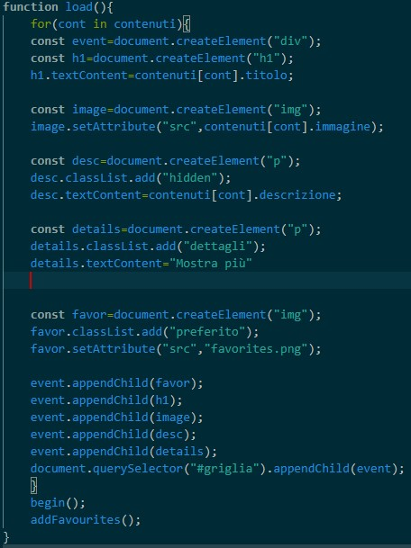
JAVASCRIPT
Questa funzione carica tutti gli elementi della pagina dal file contents.js

Slide 6
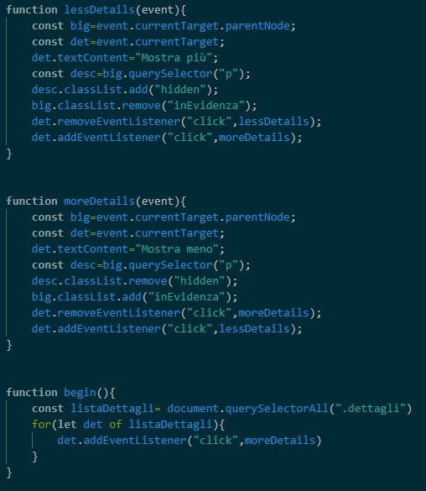
Queste funzioni implementano il mostra/nascondi dettagli

Slide 7
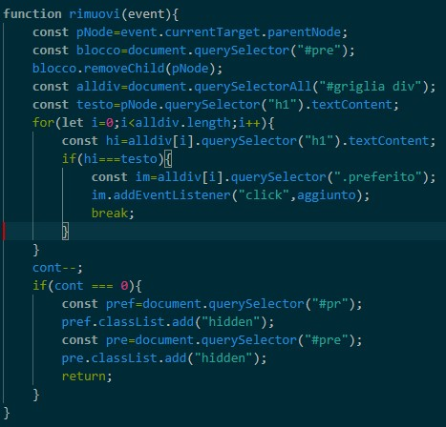
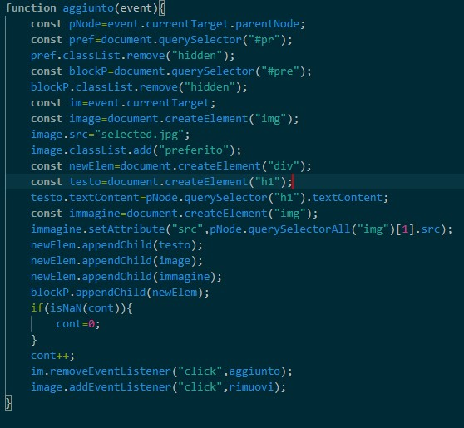
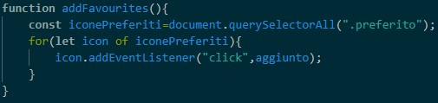
Queste funzioni implementano l’aggiunta/rimozione dai preferiti utilizzando anche la variabile globale cont.

Slide 8
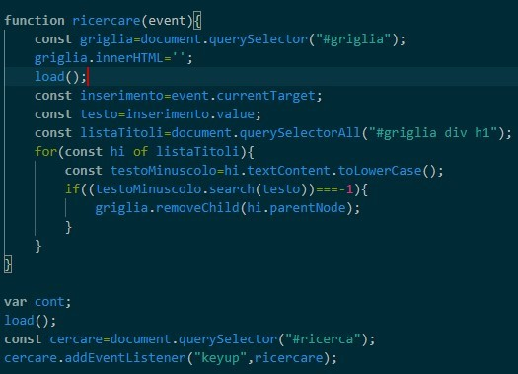
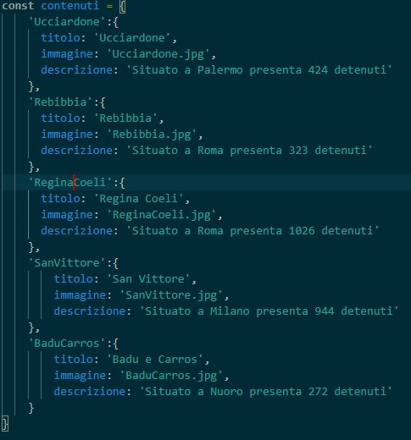
Questa funzione implementa la ricerca e sotto è presente la funzione principale
Questo è il file contents.js

